Slide 1

Республиканский форум школьного предпринимательства
«Секрет успеха»
Финансовое просвещение детей и молодежи
Республика Бурятия
Автор практики: ГАУ ДПО РБ «БРИОП» Региональный центр финансовой грамотности
Хобраков Солбон Цыренжапович, solbon_hob@mail.ru

Slide 2

Краткое описание практики
Второй год подряд РЦФГ проводит масштабный форум для школьников со всей Бурятии. В этом году форум прошел на базе ФГБОУ ВО «Бурятская сельскохозяйственная академия им. В.Р. Филиппова» и собрала 500 детей.
Главная цель форума - просвещение детей в области индивидуального предпринимательства.

Slide 3
Образовательные секции
— «Ораторское мастерство» — Марина Владимировна Дашиева, тренер по голосу и публичным выступлениям.
— «Возможности для бизнеса и карьеры» — Надежда Валерьевна Сокольникова, управляющий директор по развитию корпоративного бизнеса, банк ВТБ (ПАО).
— «Искусственный интеллект как инструмент для бизнеса» — Сергей Владимирович Пономаренко, доцент кафедры развития профессионального образования ГАУ ДПО РБ «БРИОП».
— «Навыки эффективной коммуникации» — Дулма Юрьевна Содномова, руководитель Центра образования и бизнеса «Ресурс», бизнес-тренер.
— «Финансовая грамотность» — Солбон Цыренжапович Хобраков, проректор по научно-инновационной деятельности ГАУ ДПО РБ «БРИОП».
— «Как создать команду мечты» — Галина Дамдицыреновна Климентьева, старший преподаватель кафедры методики преподавания общеобразовательных дисциплин ГАУ ДПО РБ «БРИОП».

Slide 4
Образовательные секции
— «Киберграмотность: как не стать дроппером» — Роман Сергеевич Ходоев, заместитель начальника УБК МВД по Республике Бурятия.
— «Стартап как проект: от идеи до реализации» — Андрей Хобисхалович Бадмаев, начальник проектного технологического офиса обучающихся ФГБОУ ВО «БГСХА им. В.Р. Филиппова».
— «Стратегии масштабирования стартапа» — Елена Сергеевна Плюснина, руководитель отдела привлечения клиентов малого бизнеса «Альфа Банк».
— «Самопрезентация: сила голоса» — Алдар Дондокович Базаржапов, преподаватель по ораторскому искусству, режиссер, ведущий.
— «Сбер Z: создание собственного бизнеса» — Кристина Алексеевна Посельская, менеджер зарплатных проектов Сбербанк (ПАО).
— «Основы тайм-менеджмента и приоритизации» — Ирина Дмитриевна Васильева, кандидат социологических наук, младший научный сотрудник ИМБ СО РАН, лектор и член Российского общества «Знание».

Slide 5
Стратегическая сессия «Я-предприниматель»
Во второй половине прошла стратегическая сессия «Я-предприниматель», на которой дети закрепили свои знания, создав бизнес-план и защитив его перед реальными бизнесменами.

Slide 6
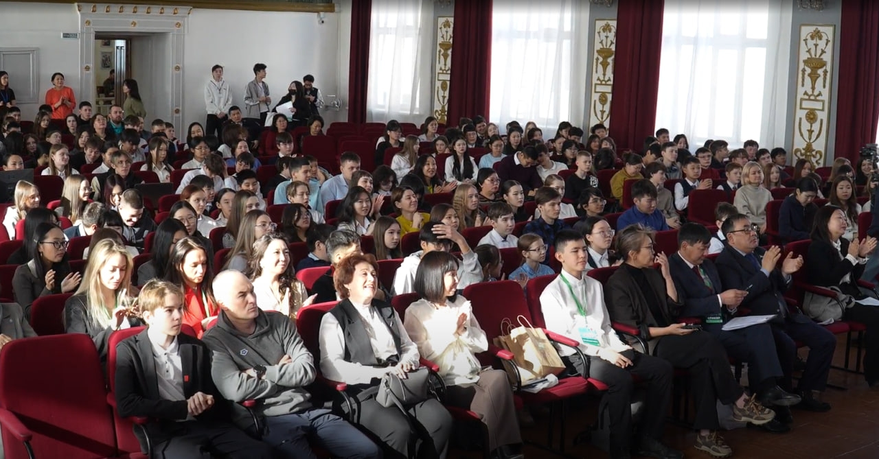
Охват мероприятия
Более 400 участников со всех муниципалитетов Республики Бурятия
Практическая применимость знаний. Все 12 мастер-классов были ориентированы не на теорию, а на конкретные навыки.
Участники получили большее представление о профессиях и сферах деятельности.

